Slide 1
传统AI方法III
游戏博弈搜索

Slide 2
西洋棋
Arthur Samuel of IBM, 1952
从自我博弈中学习
19 KB 内存
1 Khz 处理器(0.000001Ghz)

Slide 3
国际跳棋
Chinook, Jonathan Schaeffer, 1990
基于PC机的 Alpha-beta 搜索
包含8枚棋子所有可能位置的残局数据库（444 billion）
与 Marion Tinsley对弈
40多年的世界冠军
40年中仅仅输过三局
1994年，Chinook 赢得比赛
2007年，Chinook 穷尽所有最优走法

Slide 4
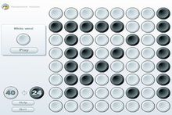
黑白棋
相互翻转对方的棋子，最后以棋盘上谁的棋子多来判断胜负
1990年代初最有名的程式Thor，棋力能比得上世界级棋手
1995年， Michael Buro做出了能自我学习的Logistello
1997年8月，Logistello击败了1996年的世界冠军村上健（Takeshi Murakami）

Slide 5

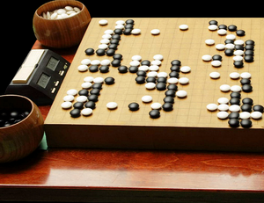
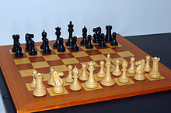
游戏博弈
Zero-Sum Games (零和博弈)
所有博弈方的利益之和为零，即一方有所得，其他方必有所失。在零和博弈中，博弈各方是对抗的（不合作的）。
Tip Tap Toe
Go
Chess

Slide 6
游戏建模所需数据
初始状态（Initial State）
How does the game start?
游戏规则（Successor Function）
A list of legal (move, state) pairs for each state
终局判断（Terminal Test）
Determines when game is over
打分函数（Utility Function）
Provides numeric value for all terminal states

Slide 7
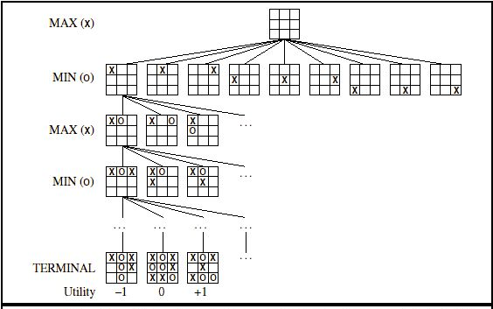
井字棋建模
Minimax算法普遍用于博弈游戏中，一方要将自己的利益最大化，而另一方要让对方的利益最小化。
0 Max
1 Min
2 Max
3 Min
4 Max
3
3
-7
12
3
5
-7
12
5
3
5
-∞
-7
12
+∞
5
3
7
5
-∞
-7
-5

Slide 8
Minimax 策略
最优策略
在与精明理智的对手博弈中，确保该策略不比任何其他策略产生的结果更差
选择行动使得对手可能造成的伤害最小
在所有不利的情况中，挑选对自己最有利的
因为一个强悍的对手总会选择对你伤害最大的行动

Slide 9
Minimax 算法
MinimaxValue(n) =
Utility (n) if n is a terminal state
max MinimaxValue(s) _{of all successors, s} if n is a MAX node
min MinimaxValue(s) _{of all successors, s} if n is a MIN node

Slide 10
Minimax算法
0 Max
1 Min
2 Max
3 Min
4 Max
3
3
-7
12
3
5
-7
12
5
3
5
-∞
-7
12
+∞
5
3
7
5
-∞
-7
-5

Slide 11
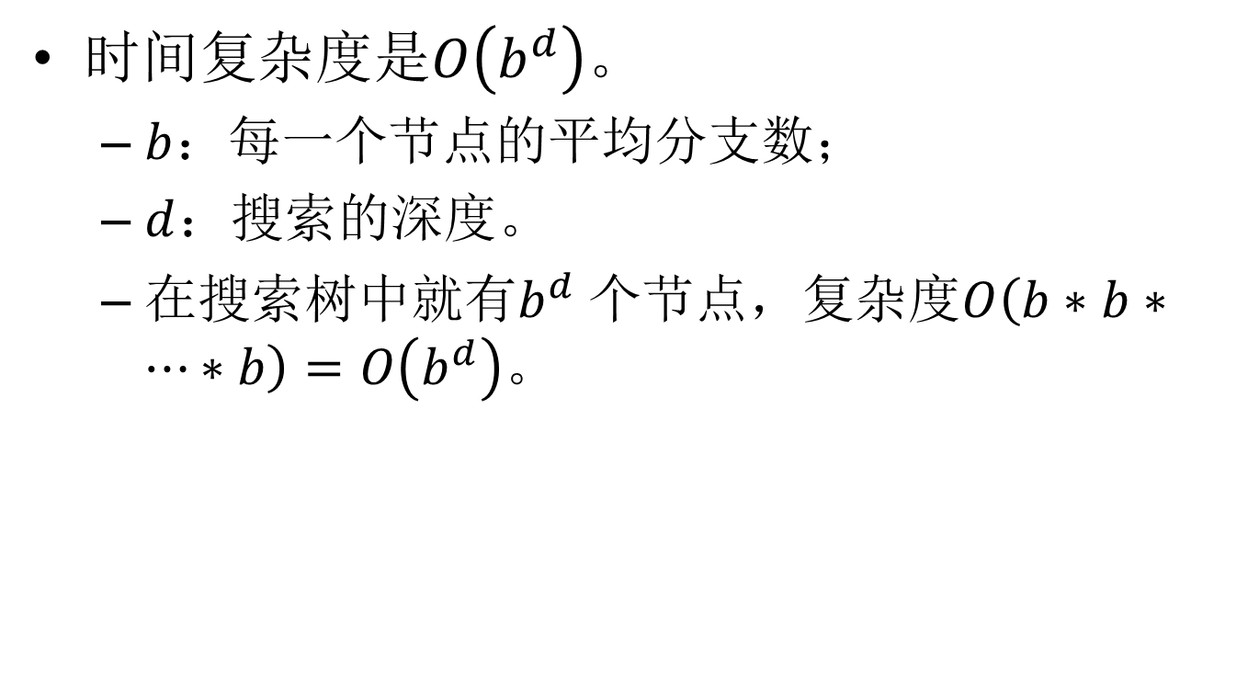
复杂性分析
时间复杂度是$O\left(b^{d}\right)。$
$b$：每一个节点的平均分支数；
$d$：搜索的深度。
在搜索树中就有$b^{d}$个节点，复杂度$O\left(b∗b∗…∗b\right)=O\left(b^{d}\right)$。

Slide 12
复杂性分析
井字棋游戏树
9！节点 = 362880
国际象棋游戏树
b = 35 ； d = 50
35¹⁰⁰ = 10¹⁵⁴
围棋游戏树
>> 国际象棋

Slide 13
复杂性分析
以国际象棋为例
b=35 d=100 时间复杂度为：O(35¹⁰⁰) ≈ O(10¹⁵⁴)
宇宙的原子总数：10⁸⁰
宇宙的年龄：140亿年 < 10¹¹
一年包含的纳秒数：3.15*10⁷*10⁹ < 10¹⁷
（计算速度1Ghz =10⁹hz）

Slide 14
Code
01 function minimax(node, depth, maximizingPlayer)
02 if depth = 0 or node is a terminal node
03 return the heuristic value of node
04 if maximizingPlayer
05 bestValue := −∞
06 for each child of node
07 v := minimax(child, depth − 1, FALSE)
08 bestValue := max(bestValue, v)
09 return bestValue
10 else (* minimizing player *)
11 bestValue := +∞
12 for each child of node
13 v := minimax(child, depth − 1, TRUE)
14 bestValue := min(bestValue, v)
15 return bestValue

Slide 15
Minimax剪枝策略
是否可以及时发现某些不必要的分支，将其剪除？
何时的动作较差（不必考虑）?
与谁比较?
与我们目前已经扩展出的子树比较

Slide 16
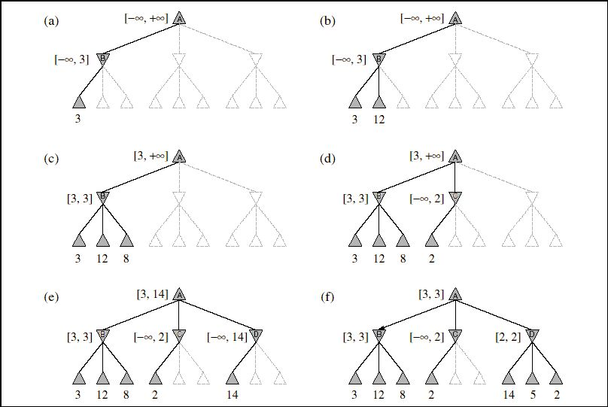
Alpha-beta pruning

Slide 17
Alpha-beta pruning

Slide 18
Alpha-beta pruning

Slide 19
Alpha-beta pruning
α
the value of the best (highest) choice so far in search of MAX
β
the value of the best (lowest) choice so far in search of MIN
Order of considering successors matters (look at step f in previous slide)
If possible, consider best successors first

Slide 20



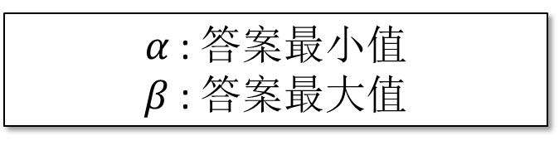

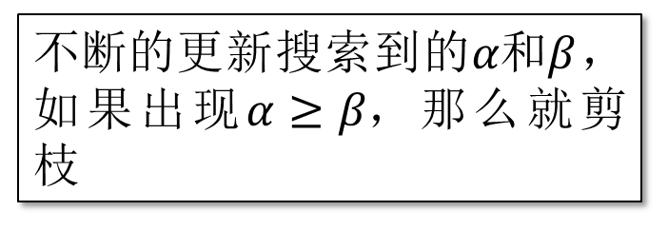
Alpha-beta pruning
$α$ : 答案最小值
$β$ : 答案最大值
$$ans∈[α, β]$$
$不断的$更新搜索到的$α和β$，如果出现$α≥β，$那么就剪枝
Notes:
•在对博弈树采取深度优先的搜索策略时，从左路分枝的叶节点倒推得到某一层MAX节点的值，可表示到此为止得以“落实”的着法最佳值，记为α。
•显然此值可作为MAX方着法指标的下界。
•在搜索此MAX节点的其它子节点，即探讨另一着法时，如果发现一个回合（2步棋）之后评估值变差，即孙节点评估值低于下界α值，则便可以剪掉此枝（以该子节点为根的子树），即不再考虑此“软着”的延伸。
•同理，由左路分枝的叶节点倒推得到某一层MIN节点的值，可表示到此为止对方着法的钳制值，记为β。
•显然此β值可作为MAX方无法实现着法指标的上界。
•在搜索该MIN节点的其它子节点，即探讨另外着法时，如果发现一个回合之后钳制局面减弱，即孙节点评估值高于上界β值，则便可以剪掉此枝，即不再考虑此“软着”的延伸。
•此类剪枝称为β剪枝。

Slide 21


How does αβ Pruning work?
Start
here
$$α=−∞$$
$$β=+∞$$
DFS
Not visited
Visited
Best Choice
Visiting
Bad
$$α=−∞$$
$$β=+∞$$
$$α=−∞$$
$$β=+∞$$
$$α=−∞$$
$$β=+∞$$
5
5
6
7
4
5
3
6
6
9
7
5
9
8
6
Notes:
首先按照DFS的规则，从最左边开始搜索

Slide 22
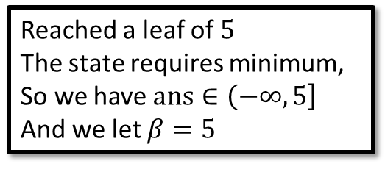

How does αβ Pruning work?
Start
here
$$α=−∞$$
$$β=+∞$$
DFS
Not visited
Visited
Best Choice
Visiting
Bad
$$α=−∞$$
$$β=+∞$$
$$α=−∞$$
$$β=+∞$$
$$α=−∞$$
$$β=5$$
Reached a leaf of $5$
The state requires minimum,
So we have $ans∈\left(−∞, 5\right]$
And we let $β=5$
5
5
6
7
4
5
3
6
6
9
7
5
9
8
6
Notes:
在叶子找到5，由于取最小值，答案不会大于5，所以beta=5

Slide 23
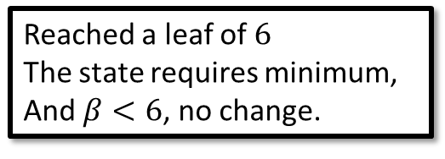
How does αβ Pruning work?
Start
here
$$α=−∞$$
$$β=+∞$$
DFS
Not visited
Visited
Best Choice
Visiting
Bad
$$α=−∞$$
$$β=+∞$$
$$α=−∞$$
$$β=+∞$$
$$α=−∞$$
$$β=5$$
Reached a leaf of $6$
The state requires minimum,
And $β<6$, no change.
5
6
5
6
7
4
5
3
6
6
9
7
5
9
8
6
Notes:
找到6，但是比5的情况差，不做更新

Slide 24
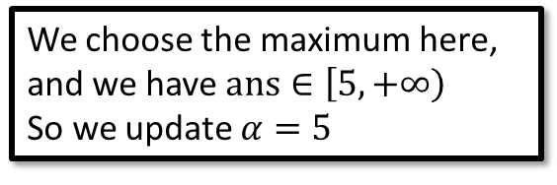

How does αβ Pruning work?
Start
here
$$α=−∞$$
$$β=+∞$$
DFS
Not visited
Visited
Best Choice
Visiting
Bad
$$α=−∞$$
$$β=+∞$$
We choose the maximum here, and we have $ans∈\left[5, +∞\right)$
So we update$α=5$
$$α=5$$
$$β=+∞$$
$$α=−∞$$
$$β=5$$
5
6
5
6
7
4
5
3
6
6
9
7
5
9
8
6
Notes:
返回上一层，这层取最大值，下一层不大于5，所以这一层不会小于5，alpha=5

Slide 25

How does αβ Pruning work?
Start
here
$$α=−∞$$
$$β=+∞$$
DFS
Not visited
Visited
Best Choice
Visiting
Bad
$$α=−∞$$
$$β=+∞$$
$$α=5$$
$$β=+∞$$
$$α=−∞$$
$$β=5$$
$$α=5$$
$$β=+∞$$
Search the other state
5
6
5
6
7
4
5
3
6
6
9
7
5
9
8
6
Notes:
向下搜索。此时已经知道答案不小于5，所以alpha=5，比5小的统统不需要

Slide 26


How does αβ Pruning work?
Start
here
$$α=−∞$$
$$β=+∞$$
DFS
Not visited
Visited
Best Choice
Visiting
Bad
$$α=−∞$$
$$β=+∞$$
$$α=5$$
$$β=+∞$$
$$α=−∞$$
$$β=5$$
$$α=5$$
$$β=+∞$$
5
6
7
5
6
7
4
5
3
6
6
9
7
5
9
8
6
Meet $7$ and update $β$.
Notes:
7，比5大，取最小值，所以beta=7

Slide 27

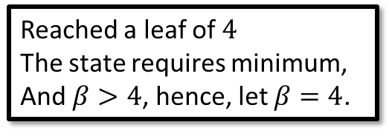
How does αβ Pruning work?
Start
here
$$α=−∞$$
$$β=+∞$$
DFS
Not visited
Visited
Best Choice
Visiting
Bad
$$α=−∞$$
$$β=+∞$$
$$α=5$$
$$β=+∞$$
$$α=−∞$$
$$β=5$$
$$α=5$$
$$β=7$$
Reached a leaf of $4$
The state requires minimum,
And $β>4$, hence, let $β=4$.
5
6
7
4
5
6
7
4
5
3
6
6
9
7
5
9
8
6
Notes:
4，比7小，更新beta

Slide 28

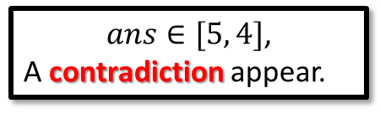
How does αβ Pruning work?
Start
here
$$α=−∞$$
$$β=+∞$$
DFS
Not visited
Visited
Best Choice
Visiting
Bad
$$α=−∞$$
$$β=+∞$$
$$α=5$$
$$β=+∞$$
$$α=−∞$$
$$β=5$$
$$α=5$$
$$β=4$$
$ans∈[5, 4]$,
A contradiction appear.
5
6
7
4
5
6
7
4
5
3
6
6
9
7
5
9
8
6
Notes:
发现beta比alpha还小，说明走这条路的答案一定不超过4，比刚才的还差，直接剪枝

Slide 29
How does αβ Pruning work?
Start
here
$$α=−∞$$
$$β=+∞$$
DFS
Not visited
Visited
Best Choice
Visiting
Bad
$$α=−∞$$
$$β=+∞$$
$$α=5$$
$$β=+∞$$
5
<5
$$α=−∞$$
$$β=5$$
$$α=5$$
$$β=4$$
×
5
6
7
4
5
Prune
5
6
7
4
5
3
6
6
9
7
5
9
8
6

Slide 30


How does αβ Pruning work?
Start
here
$$α=−∞$$
$$β=+∞$$
DFS
Not visited
Visited
Best Choice
Visiting
Bad
$$α=−∞$$
$$β=5$$
$$α=5$$
$$β=+∞$$
$$α=−∞$$
$$β=5$$
$$α=5$$
$$β=4$$
×
5
6
7
4
5
5
6
7
4
5
3
6
6
9
7
5
9
8
6
Notes:
返回上一层，更新最大值5

Slide 31
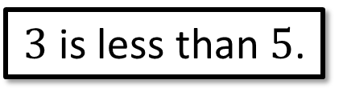
How does αβ Pruning work?
Start
here
$$α=−∞$$
$$β=+∞$$
DFS
Not visited
Visited
Best Choice
Visiting
Bad
$$α=−∞$$
$$β=5$$
$$α=5$$
$$β=+∞$$
$$α=−∞$$
$$β=5$$
$$α=−∞$$
$$β=5$$
$$α=5$$
$$β=4$$
$$α=−∞$$
$$β=5$$
5
6
7
4
5
3
$3$ is less than $5$.
5
6
7
4
5
3
6
6
9
7
5
9
8
6
Notes:
搜索另一个节点，发现3，由于取最小值，3比5小，更新beta=3

Slide 32
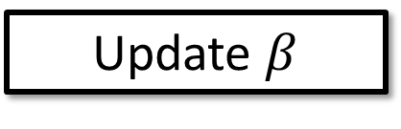

How does αβ Pruning work?
Start
here
$$α=−∞$$
$$β=+∞$$
DFS
Not visited
Visited
Best Choice
Visiting
Bad
$$α=−∞$$
$$β=5$$
$$α=5$$
$$β=+∞$$
$$α=−∞$$
$$β=5$$
$$α=−∞$$
$$β=5$$
$$α=5$$
$$β=4$$
$$α=−∞$$
$$β=3$$
Update $β$
5
6
7
4
5
3
5
6
7
4
5
3
6
6
9
7
5
9
8
6

Slide 33
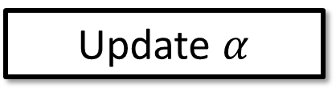

How does αβ Pruning work?
Start
here
$$α=−∞$$
$$β=+∞$$
DFS
Not visited
Visited
Best Choice
Visiting
Bad
$$α=−∞$$
$$β=5$$
$$α=5$$
$$β=+∞$$
$$α=3$$
$$β=5$$
Update $α$
$$α=−∞$$
$$β=5$$
$$α=5$$
$$β=4$$
$$α=−∞$$
$$β=3$$
5
6
7
4
5
3
5
6
7
4
5
3
6
6
9
7
5
9
8
6

Slide 34
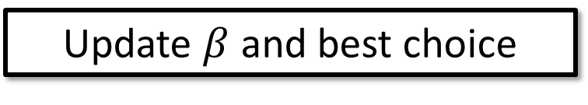

How does αβ Pruning work?
Start
here
$$α=−∞$$
$$β=+∞$$
DFS
Not visited
Visited
Best Choice
Visiting
Bad
$$α=−∞$$
$$β=3$$
Update $β$ and best choice
5
3
$$α=5$$
$$β=+∞$$
$$α=3$$
$$β=5$$
$$α=−∞$$
$$β=5$$
$$α=5$$
$$β=4$$
$$α=−∞$$
$$β=3$$
5
6
7
4
5
3
5
6
7
4
5
3
6
6
9
7
5
9
8
6
Notes:
3比5还小，更新

Slide 35

How does αβ Pruning work?
$$α=3$$
$$β=+∞$$
Not visited
Visited
Best Choice
Visiting
Bad
$$α=−∞$$
$$β=3$$
$$α=5$$
$$β=+∞$$
$$α=3$$
$$β=5$$
$$α=−∞$$
$$β=5$$
$$α=5$$
$$β=4$$
$$α=−∞$$
$$β=3$$
5
6
7
4
5
3
5
6
7
4
5
3
6
6
9
7
5
9
8
6
Notes:
返回根节点

Slide 36
How does αβ Pruning work?
$$α=3$$
$$β=+∞$$
Not visited
Visited
Best Choice
Visiting
Bad
$$α=−∞$$
$$β=3$$
$$α=3$$
$$β=+∞$$
$$α=5$$
$$β=+∞$$
$$α=3$$
$$β=5$$
$$α=3$$
$$β=+∞$$
$$α=−∞$$
$$β=5$$
$$α=5$$
$$β=4$$
$$α=−∞$$
$$β=3$$
5
6
7
4
5
3
6
5
6
7
4
5
3
6
6
9
7
5
9
8
6
6
9
7
Notes:
搜索第二棵子树

Slide 37




How does αβ Pruning work?
$$α=6$$
$$β=+∞$$
3
Not visited
Visited
Best Choice
Visiting
Bad
6
$$α=−∞$$
$$β=3$$
$$α=3$$
$$β=6$$
$$α=5$$
$$β=+∞$$
$$α=3$$
$$β=5$$
$$α=6$$
$$β=+∞$$
$$α=−∞$$
$$β=5$$
$$α=5$$
$$β=4$$
$$α=−∞$$
$$β=3$$
$$α=6$$
$$β=6$$
5
6
7
4
5
3
6
5
6
7
4
5
3
6
6
9
7
5
9
8
6
6
9
7
Notes:
返回6，比3大，更新根结点的alpha

Slide 38


How does αβ Pruning work?
$$α=6$$
$$β=+∞$$
Not visited
Visited
Best Choice
Visiting
Bad
$$α=−∞$$
$$β=3$$
$$α=3$$
$$β=6$$
$$α=6$$
$$β=+∞$$
$$α=5$$
$$β=+∞$$
$$α=3$$
$$β=5$$
$$α=−∞$$
$$β=5$$
$$α=5$$
$$β=4$$
$$α=−∞$$
$$β=3$$
$$α=6$$
$$β=6$$
5
6
7
4
5
3
6
5
6
7
4
5
3
6
6
9
7
5
9
8
6
6
9
7
5
Notes:
搜索第三棵子树

Slide 39


How does αβ Pruning work?
$$α=6$$
$$β=+∞$$
Not visited
Visited
Best Choice
Visiting
Bad
$$α=−∞$$
$$β=3$$
$$α=3$$
$$β=6$$
$$α=6$$
$$β=5$$
$$α=5$$
$$β=+∞$$
$$α=3$$
$$β=5$$
$$α=−∞$$
$$β=5$$
$$α=5$$
$$β=4$$
$$α=−∞$$
$$β=3$$
$$α=6$$
$$β=6$$
5
6
7
4
5
3
6
5
6
7
4
5
3
6
6
9
7
5
9
8
6
6
9
7
5
Notes:
发现5，

Slide 40
How does αβ Pruning work?
$$α=6$$
$$β=+∞$$
3
<5
Not visited
Visited
Best Choice
Visiting
Bad
6
$$α=−∞$$
$$β=3$$
$$α=3$$
$$β=6$$
$$α=6$$
$$β=5$$
×
$$α=5$$
$$β=+∞$$
$$α=3$$
$$β=5$$
$$α=−∞$$
$$β=5$$
$$α=5$$
$$β=4$$
$$α=−∞$$
$$β=3$$
$$α=6$$
$$β=6$$
5
6
7
4
5
3
6
5
6
7
4
5
3
6
6
9
7
5
9
8
6
6
9
7
5
Notes:
5比可以取到的结果6还小，所以这棵树直接砍掉

Slide 41


How does αβ Pruning work?
$$ans = 6$$
$$α=6$$
$$β=+∞$$
$$α=−∞$$
$$β=3$$
$$α=3$$
$$β=6$$
$$α=6$$
$$β=5$$
$$α=5$$
$$β=+∞$$
$$α=3$$
$$β=5$$
$$α=−∞$$
$$β=5$$
$$α=5$$
$$β=4$$
$$α=−∞$$
$$β=3$$
$$α=6$$
$$β=6$$
5
6
7
4
5
3
6
5
6
7
4
5
3
6
6
9
7
5
9
8
6
6
9
7
5
Notes:
最终答案是6

Slide 42
Where to prune?
$$α=6$$
$$β=+∞$$
$$α=−∞$$
$$β=3$$
$$α=3$$
$$β=6$$
$$α=6$$
$$β=5$$
$$α=5$$
$$β=+∞$$
$$α=3$$
$$β=5$$
$$α=−∞$$
$$β=5$$
$$α=5$$
$$β=4$$
$$α=−∞$$
$$β=3$$
$$α=6$$
$$β=6$$
5
6
7
4
5
3
6
5
6
7
4
5
3
6
6
9
7
5
9
8
6
6
9
7
5
Notes:
由于我们在根节点需要最大值，所以所有的剪枝都发生在更新最大值的情况，也就是对方的节点才会剪枝。

Slide 43
Code
01 function alphabeta(node, depth, α, β, maximizingPlayer)
02 if depth = 0 or node is a terminal node
03 return the heuristic value of node
04 if maximizingPlayer
05 v := -∞
06 for each child of node
07 v := max(v, alphabeta(child, depth – 1, α, β, FALSE))
08 α := max(α, v)
09 if β ≤ α
10 break (* β cut-off *)
11 return v
12 else
13 v := +∞
14 for each child of node
15 v := min(v, alphabeta(child, depth – 1, α, β, TRUE))
16 β := min(β, v)
17 if β ≤ α
18 break (* α cut-off *)
19 return v

Slide 44

性能提升
Without pruning:
时间复杂度$O(b^{d})$
With αβ pruning:
时间复杂度$O\left(b^{\frac{d}{2}}\right)$

Slide 45
性能提升
国际象棋
minimax 5 ply
人类 6-8 ply
alpha-beta 10 ply

Slide 46
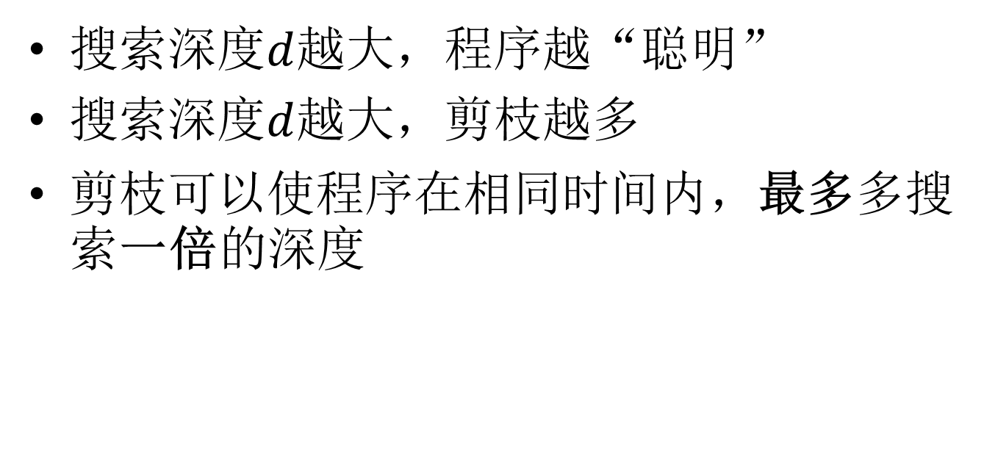
总结
搜索深度$d$越大，程序越“聪明”
搜索深度$d$越大，剪枝越多
剪枝可以使程序在相同时间内，最多多搜索一倍的深度

Slide 47
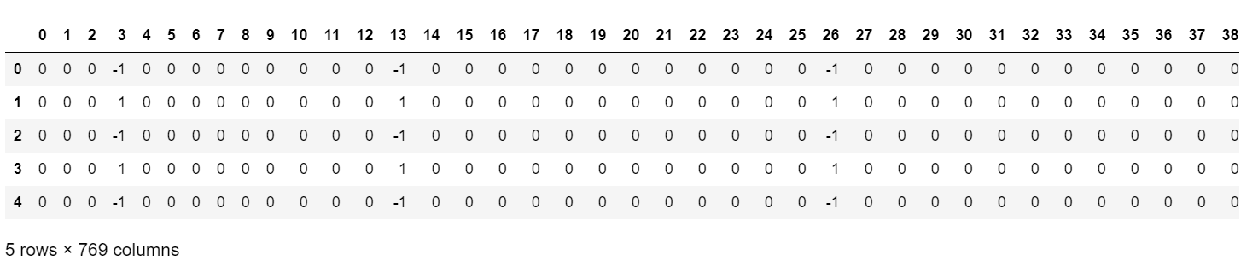
深度模型解决国际象棋
https://github.com/acaruso7/chess_ANN
piece_list = ('p','n','b','r','q','k','P','N','B','R','Q','K')

Slide 48
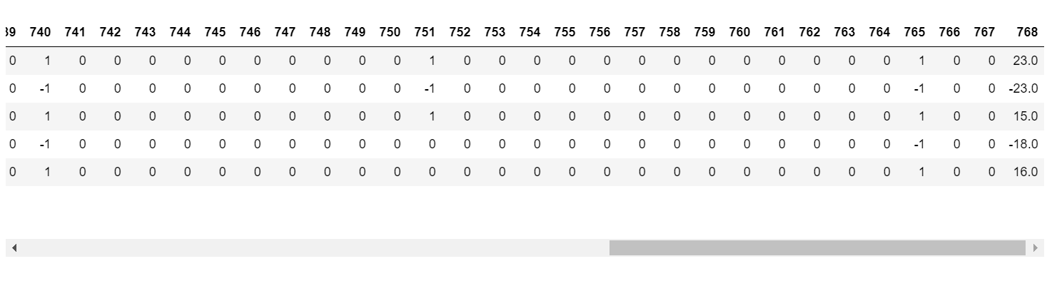
深度模型解决国际象棋
https://github.com/acaruso7/chess_ANN
piece_list = ('p','n','b','r','q','k','P','N','B','R','Q','K')

Slide 49
深度模型解决国际象棋
def get_model():
return keras.Sequential([
keras.layers.Dense(2048, input_dim=768, activation=tf.nn.elu),
keras.layers.Dense(2048, activation=tf.nn.elu),
keras.layers.Dense(2048, activation=tf.nn.elu),
keras.layers.Dense(1)
])

Slide 50
深度模型解决国际象棋
model = get_model()
model.summary()
model.compile(optimizer=tf.train.GradientDescentOptimizer(.001),
loss='mean_squared_error',
metrics=['mean_squared_error'],
epsilon = 0.00000001,
nesterov=0.7)

Slide 51
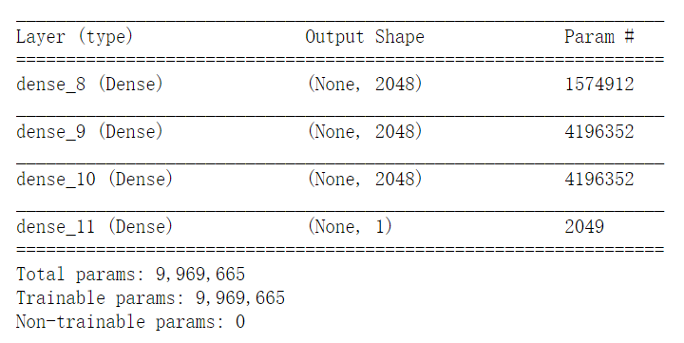
深度模型解决国际象棋

Slide 52
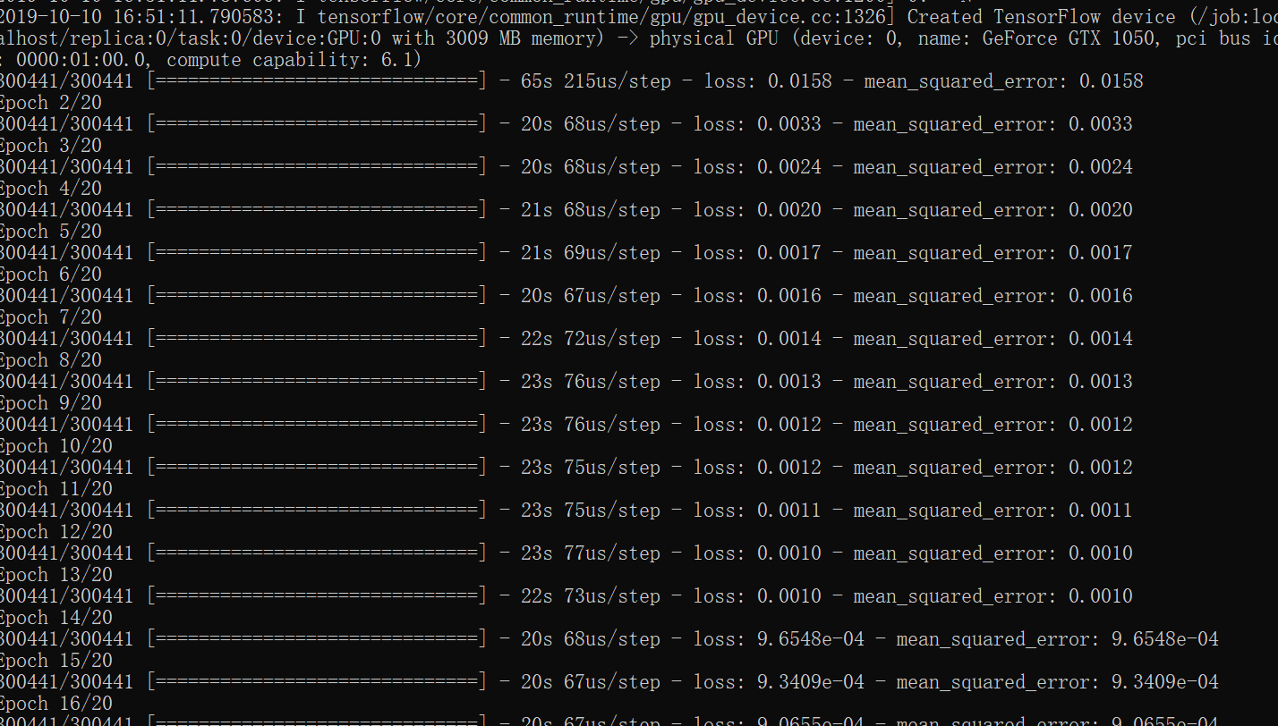
深度模型解决国际象棋

Slide 53
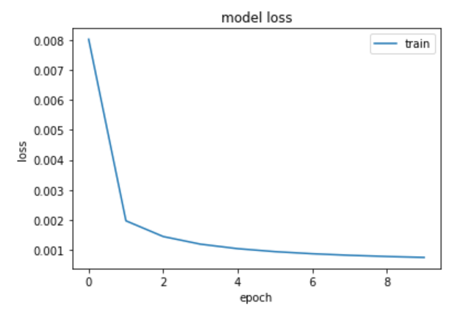
深度模型解决国际象棋

Slide 54
深度模型解决国际象棋
df = pd.DataFrame({})
X_col_idxs = range(768)
dtypes = {idx: 'int8' for idx in X_col_idxs}
dtypes[768] = 'str'
df = pd.read_csv(chess_ANN/15k_games.csv',
sep=",", header=None, dtype=dtypes, memory_map=True)

Slide 55
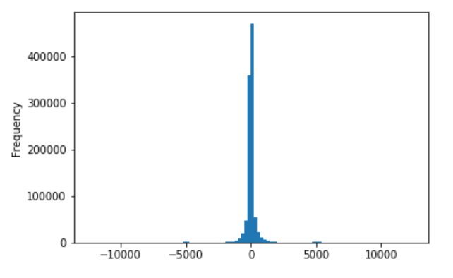
深度模型解决国际象棋
features = df.iloc[:,:-1]
response = df.iloc[:,-1].astype(float)
response.plot(kind='hist', bins=100)
plt.show()

Slide 56
深度模型解决国际象棋
X_train, X_test, y_train, y_test = train_test_split(features, response, test_size=0.3)
min_ = min(y_train)
max_ = max(y_train)
range_ = max_ - min_
y_train = y_train.apply(lambda x: (x-min_)/(range_))
y_test = y_test.apply(lambda x: (x-min_)/(range_))

Slide 57
深度模型解决国际象棋
prediction_model = get_model()
prediction_model.load_weights('/tmp/weights.h5')
y_pred = prediction_model.predict(X_test)
print('The RMSE is: ' + str(sqrt(mean_squared_error(y_test.values, y_pred[:,0]))))
print('The Mean Absolute Error is: ' + str(mean_absolute_error(y_test.values, y_pred[:,0])))
print('The Median Absolute Error is: ' + str(median_absolute_error(y_test.values, y_pred[:,0])))

Slide 58
深度模型解决国际象棋
The RMSE squared is: 0.027312214481420634
The Mean Absolute Error is: 0.015326813953183204
The Median Absolute Error is: 0.009948693294039024

Slide 59
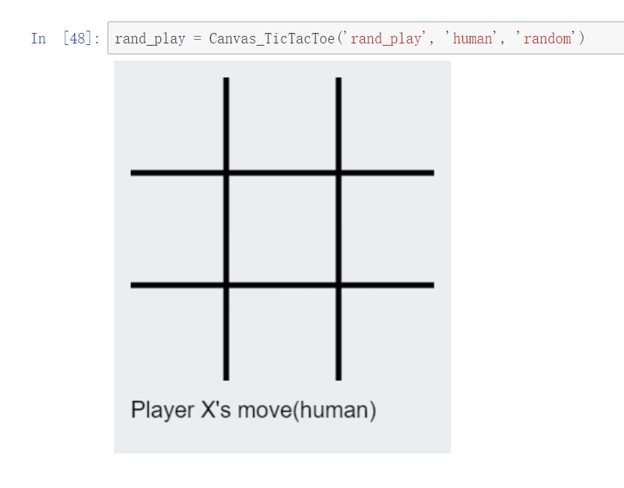
AIMA-PYTHON
git clone https://github.com/aimacode/aima-python.git

Slide 60
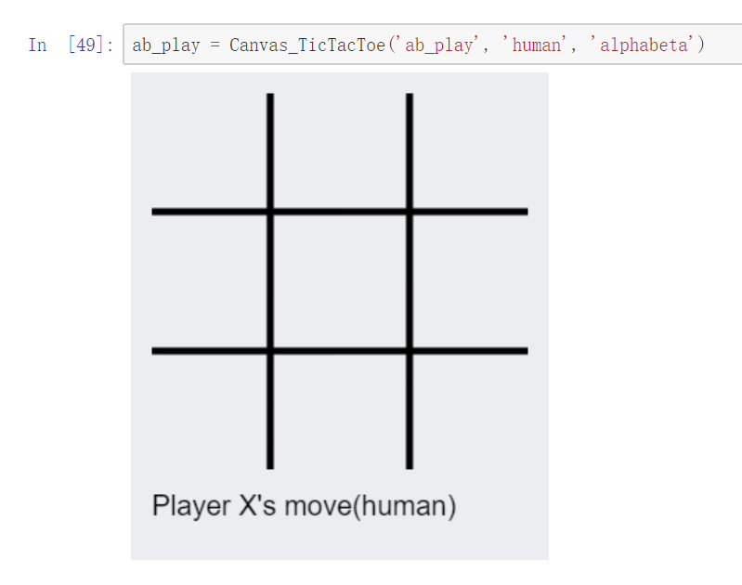
AIMA-PYTHON
git clone https://github.com/aimacode/aima-python.git

